Slide 1
WEBSITE THƯƠNG MẠI ĐIỆN TỬ VỀ THỜI TRANG TRẺ EM TÍCH HỢP GỢI Ý SẢN PHẨM
TRƯỜNG
KHOA CÔNG NGHỆ THÔNG TIN & TRUYỀN THÔNG
LUẬN VĂN TỐT NGHIỆP ĐẠI HỌC
NGÀNH
Đề tài:
Giảng viên hướng dẫn:
Sinh viên thực hiện:

Slide 2
Nội Dung
NỘI DUNG BÁO CÁO
Phần 1
GIỚI THIỆU
Phần 2
NỘI DUNG
Phần 3
KẾT LUẬN VÀ HƯỚNG PHÁT TRIỂN
Phần 4
DEMO CHƯƠNG TRÌNH

Slide 3

1. Giới thiệu
Website TMĐT đang trở thành xu hướng đặc biệt là về ngành thời trang vì mọi người ở mọi lứa tuổi hay giới tính đều có nhu cầu làm đẹp.
Đáp ứng được các yêu cầu: tiện lợi, thông minh, dễ dàng nâng cấp và phát triển.
Hình ảnh minh họa
Nguồn: Internet

Slide 4
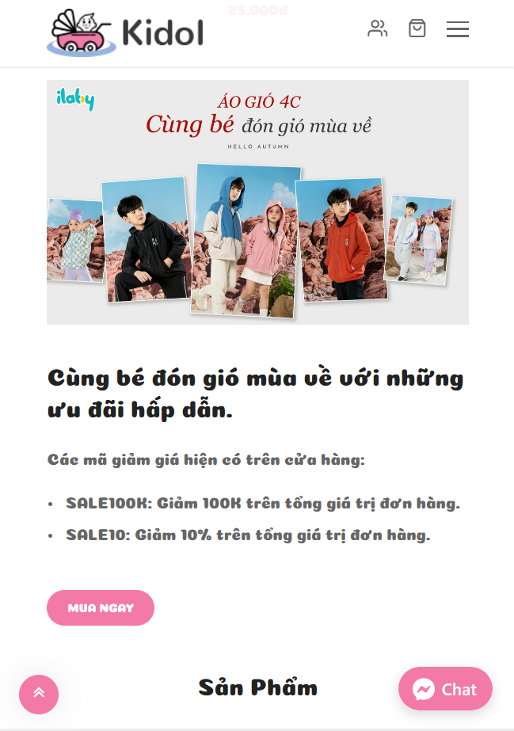
1. Giới thiệu
Việc xây dựng “Website TMĐT về thời trang trẻ em” là cần thiết:
+ Giúp chủ cửa hàng dễ dàng quản lý cửa hàng thông qua hệ thống quản lý.
+ Giúp khách hàng tiết kiệm thời gian hơn khi không phải ra trực tiếp cửa hàng.
Hình ảnh minh họa
Nguồn: Giao diện hệ thống

Slide 5
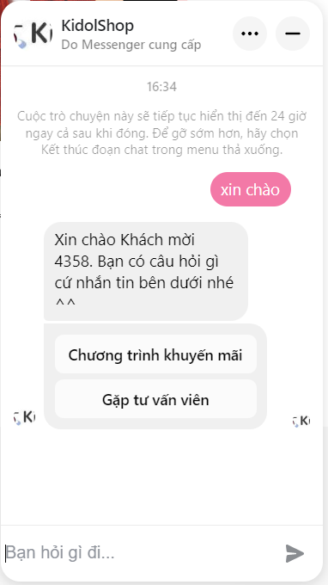
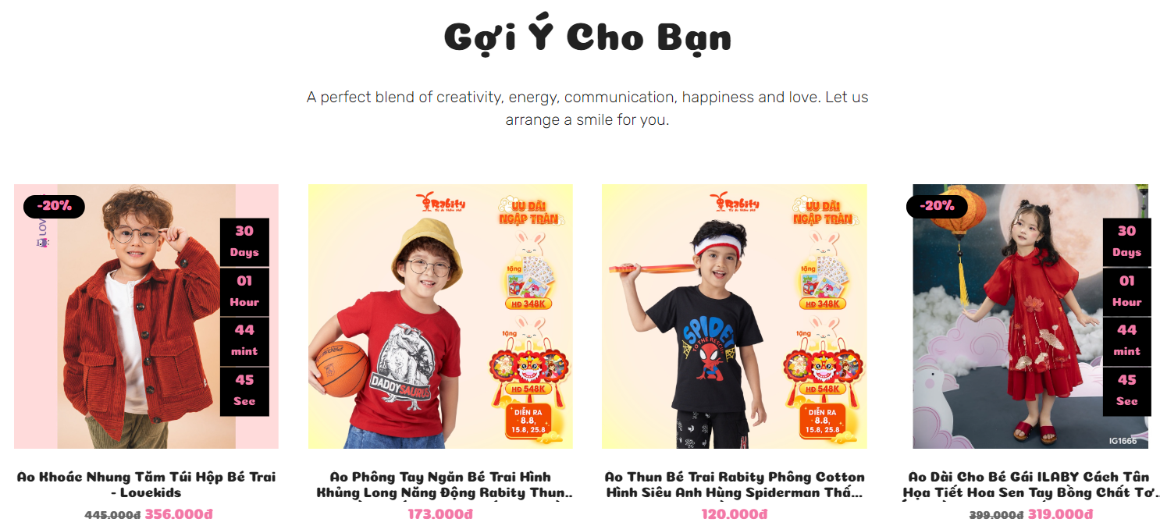
1. Giới thiệu
Website được tích hợp Chatbot và gợi ý sản phẩm:
Giúp khách hàng tìm được sản phẩm ưng ý một cách nhanh chóng.
Giúp chủ cửa hàng tăng cao doanh thu.

Slide 6

2. Nội dung
QUẢN LÝ ĐƠN HÀNG
QUẢN LÝ SẢN PHẨM
QUẢN LÝ KHUYẾN MÃI
QUẢN LÝ MÃ GIẢM GIÁ
ĐĂNG NHẬP
QUẢN LÝ PHÂN LOẠI
Quản lý
QUẢN LÝ NGƯỜI DÙNG
QUẢN LÝ TIN TỨC
QUẢN LÝ TÀI KHOẢN
THỐNG KÊ
Chức năng của quản lý

Slide 7
2. Nội dung
QUẢN LÝ TÀI KHOẢN
ĐĂNG NHẬP
QUẢN LÝ ĐƠN HÀNG
QUẢN LÝ TIN TỨC
Nhân viên
Chức năng của nhân viên

Slide 8

2. Nội dung
XEM SẢN PHẨM
SO SÁNH SẢN PHẨM
XEM TIN TỨC
Khách hàng (chưa đăng nhập)
TÌM KIẾM SẢN PHẨM
Chức năng của khách hàng khi chưa đăng nhập

Slide 9
2. Nội dung
QUẢN LÝ TÀI KHOẢN
QUẢN LÝ GIỎ HÀNG
ĐĂNG NHẬP
ĐẶT HÀNG
THEO DÕI ĐƠN HÀNG
Khách hàng
SẢN PHẨM YÊU THÍCH
Chức năng của khách hàng khi đã đăng nhập
9

Slide 10

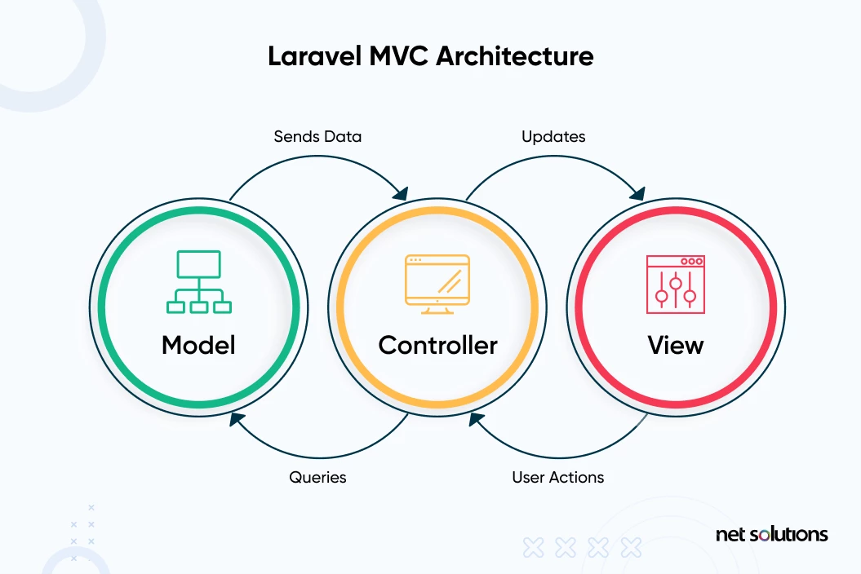


2. Nội dung
Kiến trúc của hệ thống:
10

Slide 11
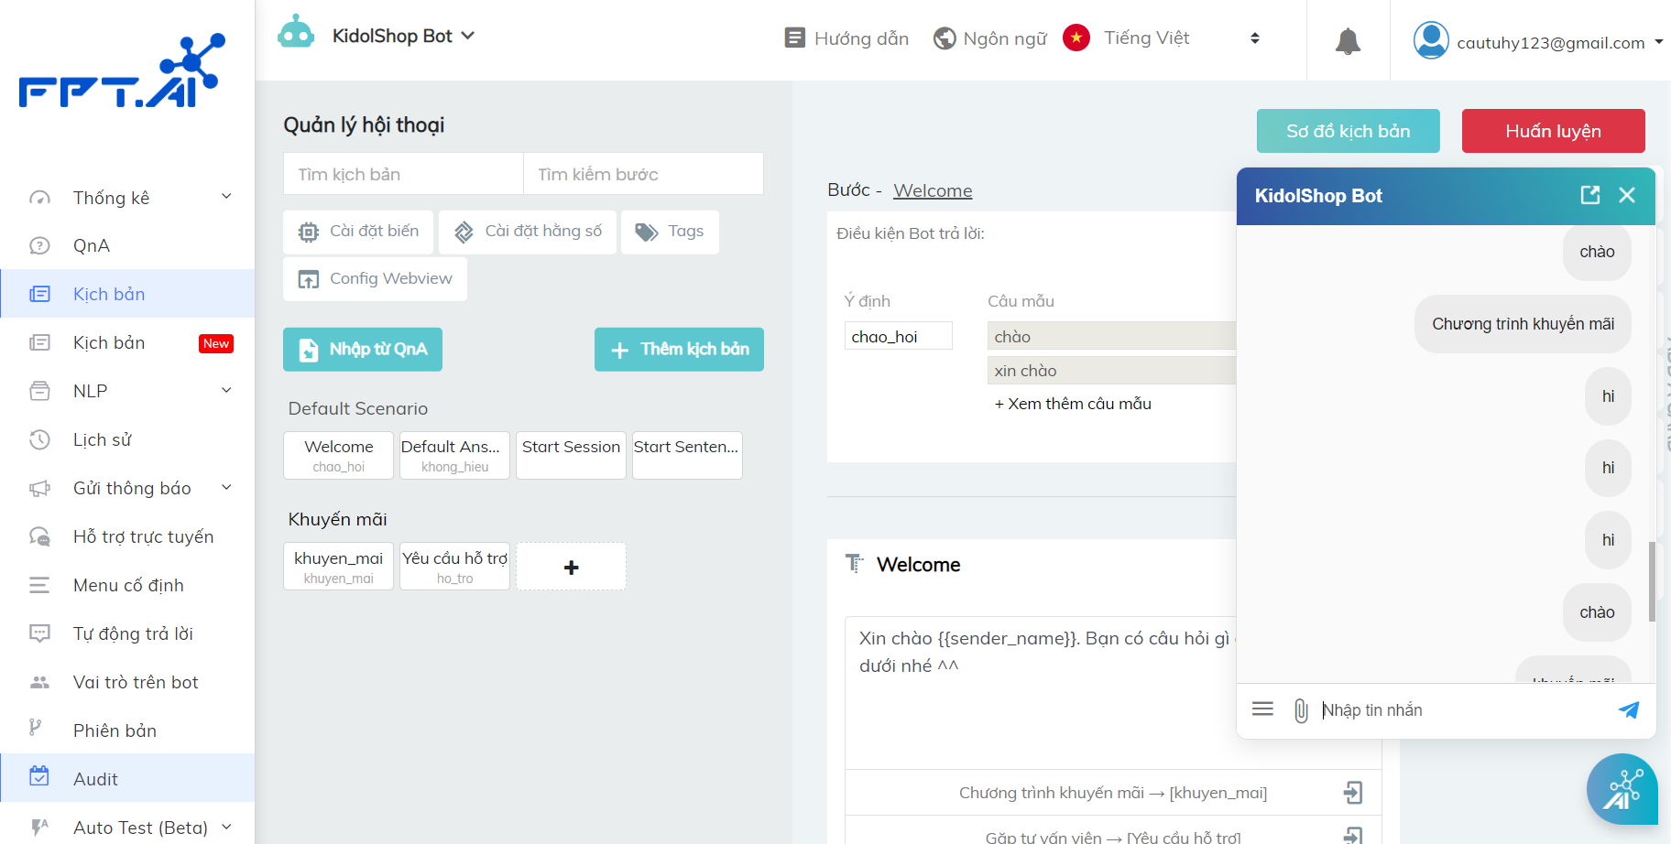
2. Nội dung
Hệ thống huấn luyện bot
Giao diện chatbot của khách hàng

Slide 12
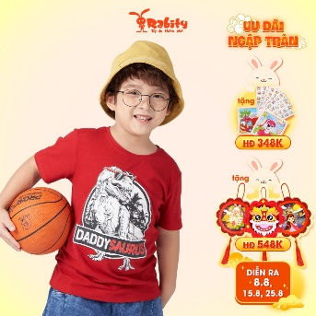
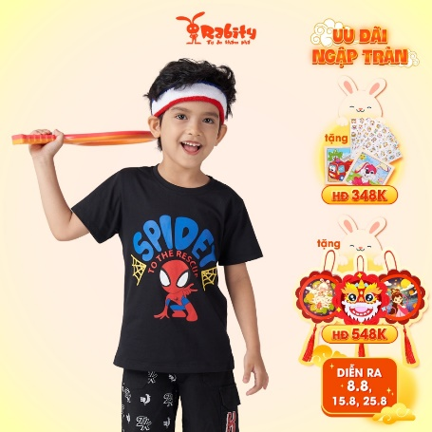
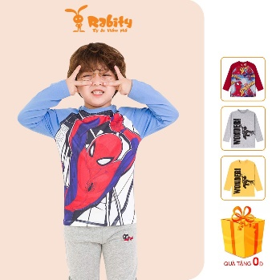
2. Nội dung
Danh mục: Quần áo nam
Thương hiệu: Rabity
Chức năng gợi ý sản phẩm:
12
Danh mục: Quần áo nam
Thương hiệu: Rabity
Áo | Phông | Tay | Ngắn | Bé | Trai | Hình Khủng | Long | Năng | Động | Rabity | Thun | Mát | Bền | Chất | Cotton | Thấm | Hút | Mồ | Hôi | Mặc | Thu | Đông
Áo | Thun | Bé | Trai | Rabity | Phông | Cotton | Hình | Siêu | Anh Hùng | Spiderman | Thấm | Hút | Mồ | Hôi
Danh mục: Quần áo nam
Thương hiệu: Rabity
7
Áo | Thun | Bé | Trai | Dài | Tay | RABITY | Cổ | Tròn | Hình | Người | Nhện | Spiderman

Slide 13
2. Nội dung
Chức năng gợi ý sản phẩm:
Sản phẩm
Gợi ý
Gộp & xen kẽ
Bỏ SP trùng
Kết quả
ID: 3
ID: 4
ID: 4
ID: 8
ID: 4
ID: 8
ID: 6
ID: 2
ID: 8
ID: 4
ID: 6
ID: 8
ID: 6
ID: 4
ID: 3
ID: 2
ID: 4
ID: 2
ID: 3
ID: 3

Slide 14
Nội Dung
3. Kết luận và hướng phát triển
Kết quả đạt được:
Xây dựng được Website TMĐT về thời trang trẻ em theo mô hình MVC bằng Laravel Framework.
Áp dụng được các công nghệ Bootstrap, Jquery vào đề tài.
Xây dựng được chức năng gợi ý sản phẩm và tích hợp thành công Chatbot FPT.AI vào Website.
21

Slide 15
Nội Dung
3. Kết luận và hướng phát triển
Hạn chế: Website có một số hạn chế như:
Giao diện trên thiết bị điện thoại chưa được tối ưu
Một vài chức năng chưa được tối ưu hóa cũng như ràng buộc dữ liệu chưa được chặt chẽ
22

Slide 16
Nội Dung
3. Kết luận và hướng phát triển
Hướng phát triển:
Thêm các phương thức thanh toán như Momo, ZaloPay
Tích hợp chức năng đăng nhập bằng Facebook, Zalo
Hoàn thiện các chức năng của phần hạn chế
23

Slide 17
Nội Dung
4. DEMO THỰC THI CHƯƠNG TRÌNH
Cảm ơn quý thầy (cô) và các bạn đã chú ý lắng nghe!
--Hết--
24

